Slide 1
Estatalidade jurídica e discricionariedade
MED - Aula 9
Prof. Rafael Mafei

Slide 2
Recapitulando...
Raciocínio jurídico: resolver problemas juridicamente relevantes usando parâmetros das normas jurídicas
Normas jurídicas vêm de fontes do direito:
Constituição
Leis
Jurisprudência (esp. vinculante)
Fontes ⇨ juízo jurídico
Lei 9279/1996, art. 189. Comete crime contra registro de marca quem:
I - reproduz, sem autorização do titular, no todo ou em parte, marca registrada, ou imita-a de modo que possa induzir confusão
Lei 9610/1998, art. 47. São livres as paráfrases e paródias que não forem verdadeiras reproduções da obra originária nem lhe implicarem descrédito.

Slide 3
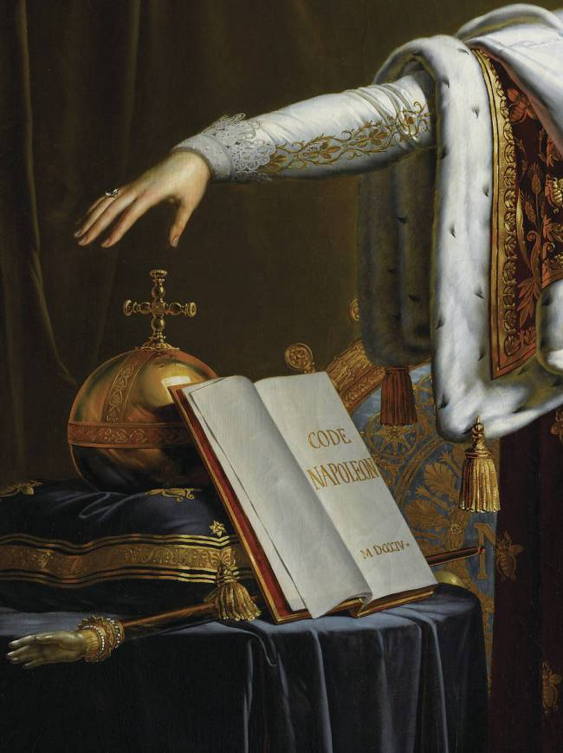
Pressuposto: paradigma do direito estatal
Toda norma jurídica válida é promulgada pelo Estado
Sempre há uma norma que rege o caso
Cabe ao intérprete
Desfazer contradições aparentes
Preencher lacunas aparentes
Ideologia da codificação

Slide 4
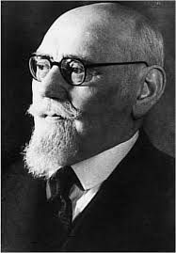
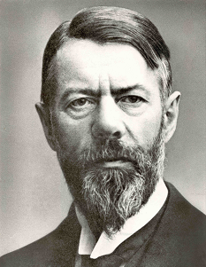
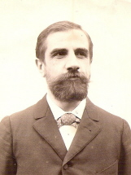
Críticas
Complexidade dos fenômenos sociais > hipóteses das fontes formais
Legitimidade: sociedade vs. Estado
Justiça: capacidade de influenciar produção de fontes formais é desigual
EHRLICH
WEBER
GENY

Slide 5
Quando funciona bem
Consenso da existência de legislação aplicável ao caso
Hipótese normativa clara e unívoca
Casos em que a falta de norma tem significado jurídico claro

Slide 6
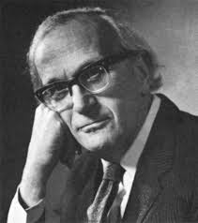
A tese da discricionariedade
Regras são feitas de linguagem e, portanto, têm textura aberta;
Regras nem sempre são específicas e suficientes;
Muito do conteúdo das regras é definido por juízes e burocratas;
Discricionariedade: poder do juiz/funcionário de dizer qual é a norma jurídica que rege o caso, sem estar preso a padrões prévios.
HART

Slide 7
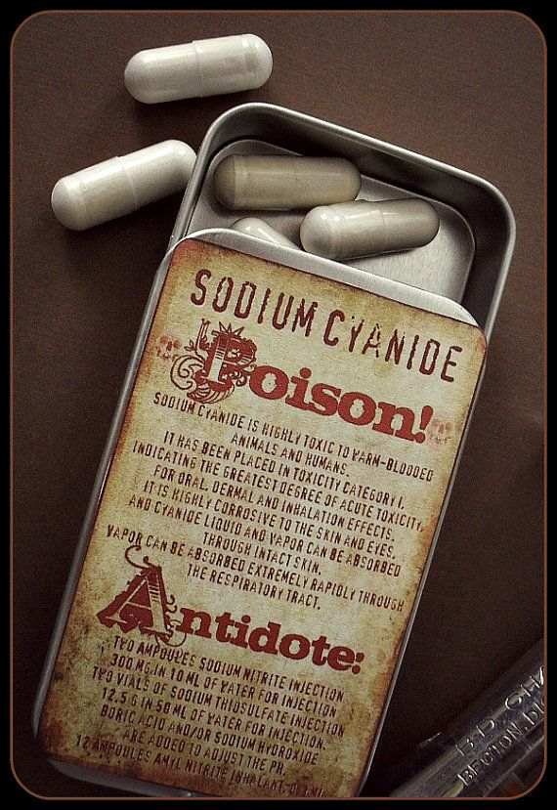
Problemas
Caso do herdeiro assassino
X matou o avô.
X era o principal beneficiário do testamento.
Testamento era formalmente válido.
Nenhuma lei posta disciplinava anulação de testamento por crime cometido pelo beneficiário de testamento contra o testador.
Filhas do morto pedem anulação do testamento e exclusão de X da divisão da herança.
Regras sobre testamentos eram incontestes para as partes. A situação específica (homicídio do testador pelo beneficiário do testamento) não era tratada.

Slide 8
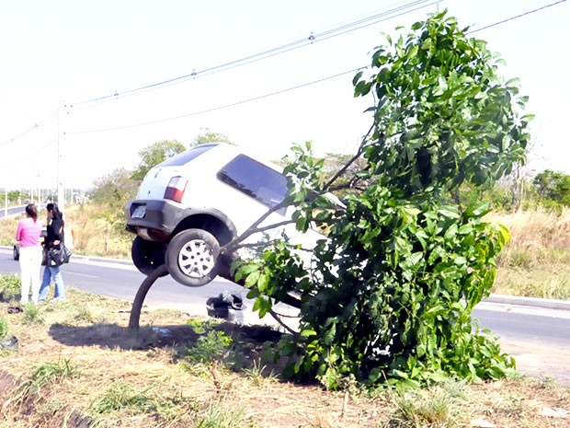
Princípios
Princípio da eficiência do sistema penal
Princípio da segurança viária
Notes:
Na jurisprudência do TJSP, o princípio da segurança viária fundamenta-se no art. 26 do CTB:
Art. 26. Os usuários das vias terrestres devem:
I - abster-se de todo ato que possa constituir perigo ou obstáculo para o trânsito de veículos, de pessoas ou de animais, ou ainda causar danos a propriedades públicas ou privadas;
II - abster-se de obstruir o trânsito ou torná-lo perigoso, atirando, depositando ou abandonando na via objetos ou substâncias, ou nela criando qualquer outro obstáculo.

